Slide 1
改善小組組成
博識企業管理顧問有限公司
副總經理 楊欽榮 主任顧問師

Slide 2
課程大綱
組成改善小組
改善小組各角色之職責
改善小組會議的召開
改善小組會議紀錄的撰寫

Slide 3
組成改善小組

Slide 4
組成改善小組的目的
培養員工積極改善的意識以及問題解決的能力。
強化員工對團體之歸屬感及其工作上之成就感。
促使組織之政策目標能有效達成並且持續落實。
引導員工參與品質經營以促進管理水準之紮根。
協助組織能全面普及化地訓練員工及發掘人才。

Slide 5
組成改善小組的原則
由同一個單位、同一工作現場、工作性質相同或相近的人組成。
同一單位不同工作性質，亦可共同組成改善小組，以旁觀者之角色，提供不一樣思維，並且可相互了解業務，必要時得相互支援。
對於改善主題跨越不同部門時，可以由與主題關係較密切之單位主導，邀請不同部門之相關人員共同組成。
組成改善小組人數一般以4～10人為原則，儘量不要超過10人。
組成改善小組人數過多時，應考慮分成數個改善小組，以增進活動效益。

Slide 6
邀集相關人員組成改善小組
圈 名：OO圈 | 成立日期：2021/03/01
圈 長：吳OO護理長 | 輔 導 員：何OO督導
圈 員：莊OO護理師、李OO護理師、黃OO專科護理師、李OO專科護理師、 曾OO個管師、林OO個管師組長、江OO藥師、張OO營養師（計9人）
所屬單位：一般外科病房
主要工作：一般外科病房臨床醫療照護、醫護品質行政業務
活動期間：2021/03/01~2021/12/31(同甘特圖起迄日)
X
評價項目 主題 | 部門方針 | 迫切性 | 重要性 | 可行性 | 圈員能力 | 得分 | 選定
降低乳癌病人術後復健運動不完整率 | 35 | 27 | 35 | 17 | 19 | 133
提升乳癌手術後病人傷口自我照護能力 | 33 | 31 | 31 | 33 | 33 | 161
提升乳癌化學治療病人返家自我照護能力 | 41 | 43 | 41 | 33 | 33 | 191 | Ｏ
（評價計分方式：優：5 分、可：3 分、差：1 分，圈員投票人數：9 人） 製表人/日期-吳ＯＯ/2021/03/05

Slide 7
邀集相關人員組成改善小組
圈 名：OO圈 | 成立日期：2021/03/01
圈 長：吳OO護理長 | 輔 導 員：何OO督導
圈 員：莊OO護理師、李OO護理師、黃OO專科護理師、李OO專科護理師、 曾OO個管師、林OO個管師組長、江OO藥師、張OO營養師（計9人）
所屬單位：一般外科病房
主要工作：一般外科病房臨床醫療照護、醫護品質行政業務
活動期間：2021/03/01~2021/12/31(同甘特圖起迄日)
O
評價項目 主題 | 部門方針 | 迫切性 | 重要性 | 可行性 | 圈員能力 | 得分 | 選定
降低乳癌病人術後復健運動不完整率 | 25 | 17 | 25 | 15 | 13 | 95
提升乳癌手術後病人傷口自我照護能力 | 23 | 21 | 21 | 23 | 23 | 111
提升乳癌化學治療病人返家自我照護能力 | 31 | 33 | 31 | 23 | 23 | 141 | Ｏ
（評價計分方式：優：5 分、可：3 分、差：1 分，圈員投票人數：7 人） ※選定之主題與用藥及營養有關，故邀請江OO藥師、張OO營養師加入本圈，圈員由7 人增加為9 人。

Slide 8
組成改善小組的過程1/4
邀集相關人員組成改善小組
  任何一位員工於工作遇到個人不容易解決之問題，而有團隊改善需求時，均可邀集相關人員開始組成改善小組。
召開成立會議
  開始組成改善小組時，應召開組成改善小組啟始會議，討論小組負責人、輔導員、小組名稱、小組象徵（如圈徽）、會議召開時間、主席記錄人員之安排等等相關事宜。

Slide 9
組成改善小組的過程2/4
遴選小組負責人
  先期可由主管或幹部擔任，待改善小組對活動歷程較熟練時，再由小組成員輪流擔任。小組負責人之主要任務係在活動過程中，主導整個小組改善活動能正常運作，以順利完成每次的改善主題。
邀聘輔導員
  一般均邀請直屬主管或對小組改善活動熟悉之其他人員擔任。輔導員之主要任務為指導小組改善活動之進行，於小組改善活動之各個階段給予適當協助。

Slide 10


組成改善小組的過程3/4
決定小組名稱及小組象徵
  由全體小組成員針對組成改善小組的信念與期許，討論決定小組名稱及小組象徵（如圈徽），以代表本改善小組。
以單位特色命名
以主題有關命名

Slide 11
組成改善小組的過程4/4
改善小組登記報名
  相關之準備工作完成後，即可填具機構規定之登記表格，向推動單位申請登記，以使小組納入體系中正常運作。
開始小組改善活動
  組成改善小組後，即可依據小組改善活動歷程進行改善。

Slide 12
改善小組
各角色之職責

Slide 13
輔導員的職責
創造使品管圈能自主活動的氣氛及環境。
擔任品管圈組成之催化及助產工作。
對圈活動計畫予以指導及建議。
  改善主題的提示與指引
  進度控制與改善過程的協助。
  參與圏的會議，宣導品管圈活動。
安排教育訓練，培養新圈。
協調正式工作與品管圈之關聯問題。
協助解決困難，適時向上級反應事項。
正確評價小組的活動，使活動能永續進行。
充分了解活動各項規定及行政手續，並隨時自我充實，提高能力

Slide 14
小組負責人的職責
綜理主導改善小組之各項事務。
鼓勵小組成員積極參與小組之各項活動。
活動進度的控制與跟催。
協助小組成員解決問題。
代表改善小組與上級主管溝通協調。
加強對小組改善活動各步驟的認知與應用。
不斷吸收新知以分享小組成員。

Slide 15
小組成員的職責
主動負責地參與小組的各項活動。
各種討論場合積極提出自己的意見及看法。
尊重與遵守改善小組會議的各項決議。
盡力達成所分派之各項工作。
活動過程中遭遇問題的解決及回報。
透過小組改善活動營造和諧工作氣氛。
用心維護小組改善活動結果之標準化事項。

Slide 16
改善小組
會議的召開

Slide 17
改善小組會議召開的原則
選擇比較不會受干擾的開會地點。
安排適當時間召開改善小組會議。
主席與記錄由小組成員輪流擔任。
確實通知每一位小組成員參與
做好改善小組會議前的準備，如會議資料、白板、茶水點心…等。
主席應控制時間並營造輕鬆發言的氣氛。
討論內容可穿插一部份生活話題，但不可偏離主題太遠或者太久，而形成無邊漫談。

Slide 18
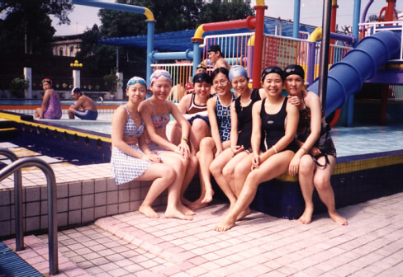
選擇比較不會受干擾的開會地點
真討厭穿泳裝還要照相
我會水母漂囉
哼!游泳對我來說真是太簡單囉
那可是我教的ㄋ

Slide 19
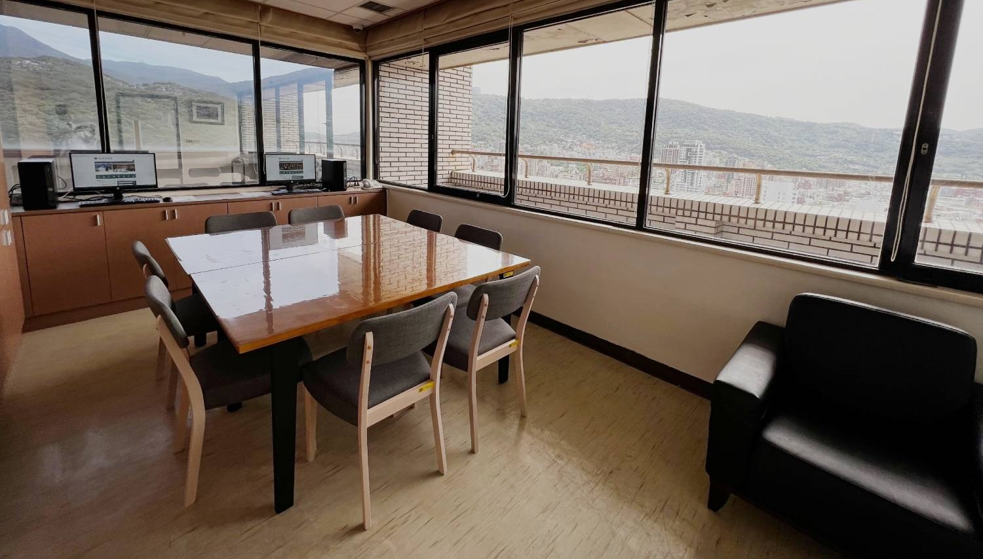
選擇比較不會受干擾的開會地點

Slide 20
主持改善小組會議的要領1/2
應該積極誘導較少發言小組成員提出意見，以營造全員參與及廣泛討論的氣氛。
適時指定經驗豐富的小組成員針對某一特定議題發言，以借重其專業能力。
利用小組成員提出之問題，反問其他小組成員，以使問題之思考更加寬廣。
針對較主觀之小組成員，主席可對其問題以尊重的口吻反問，以建立共同解決問題的共識。

Slide 21
主持改善小組會議的要領2/2
發問問題時不要長篇大論，盡量簡單易懂。
詢問問題時須考慮讓小組成員有思考時間，並且降低壓迫感。
隨時注意討論內容不要偏離主題，並且維持會議秩序及氣氛。

Slide 22
改善小組
會議紀錄的撰寫

Slide 23
改善小組會議紀錄的撰寫1/2
需仔細填註本次改善小組會議召開之主題、日期、時間、地點、主席、記錄等資料。
請出席人員逐一於改善小組會議紀錄上親自簽名。
上次會議決議事項執行情形之追查報告，需繼續納入會議紀錄，並將尚未完成之部分另外列出，以便於下次會議時繼續追蹤，直至改善完成為止。方式…等。
逐條記下討論事項內容、提案人、決議、執行時間、地點、方法、負責人、完成期限、完成後之驗收及確認方式…等。

Slide 24
改善小組會議紀錄的撰寫2/2
主管或輔導員於改善小組會議中提出之指示方向或改善重點，應詳實記錄，以免改善方向與機構政策有所偏差。
可採用敘述法編撰改善小組會議紀錄，以使整個改善歷程能較完整保存下來。
於會議結束前，將本次會議紀錄誦讀一遍，以確認小組成員們的共識。
紀錄作成後，請傳閱未出席人員，請其瀏覽內容並簽名，再上陳各級主管，並公告及分發各相關人員。

